Slide 1
শ্রেণি : চতুর্থ
বিষয় : প্রাথমিক বিজ্ঞান
অধ্যায় নম্বর : 10
অধ্যায় : আবহাওয়া ও জলবায়ু
পাঠ নম্বর : ০৪
পাঠ : আবহাওয়া পরিবর্তনের কারন
পাঠ্যাংশ : তাপমাত্রার পরিবর্তন, বায়ু প্রবাহ।
পৃষ্ঠা : ৭১
পাঠাংশ : ইতিমধ্যে আমরা আবহাওয়ার উপাদান সম্পর্কে জেনেছি ................................ বা সাইক্লোন সৃষ্টি করে।

Slide 2
শিখন ফল :
১৩.১) আবহাওয়ার তথ্য সংগ্রহ করতে পারবে।
13.2.1) আবহাওয়ার পরিবর্তনে সূর্য তাপের প্রভাব ব্যাখা করতে পারবে।
৬.১.১) বায়ু প্রবাহের কারণ ব্যাখা করতে পারবে।

Slide 3

স্বাগতম

Slide 4

: পরিচিতি:
নাম : রফিকুল ইসলাম
বিদ্যালয়ের নাম : দক্ষিণ চাঁদপুর-২ স. প্রা. বিদ্যালয়
মোবাইল : ০১৯১৪৬০৮৮২৬

Slide 5
শ্রেণি : চতুর্থ
বিষয় : প্রাথমিক বিজ্ঞান
অধ্যায় : আবহাওয়া ও জলবায়ু

Slide 6
১) আবহাওয়ার উপাদানগুলো কী কী ?
২) গতকালের আবহাওয়া কেমন ছিল আজকের আবহাওয়া কেমন ?

Slide 7
চল একটি ভিডিও দেখি

Slide 8
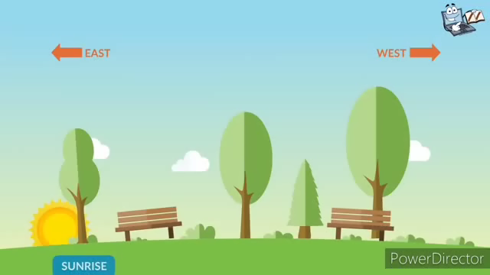

Slide 9
চল ভিডিওটি নিয়ে আমরা পর্দায় দেখানো কিছু প্রশ্নের উত্তর দেই এবং আলোচনা করি।

Slide 10
* ভিডিওটিতে আমরা কী দেখতে পেলাম?
* সূর্যের বিভিন্ন অবস্থান ও বায়ুপ্রবাহের বিভিন্ন অবস্থা।

Slide 11
আজকের পাঠ :
আবহাওয়া পরিবর্তনের কারণ
পাঠ্যাংশ : তাপমাত্রা, বায়ুপ্রবাহ

Slide 12
চল, এখন আমরা কিছু ছবি দেখি ও আলোচনা করি :

Slide 13

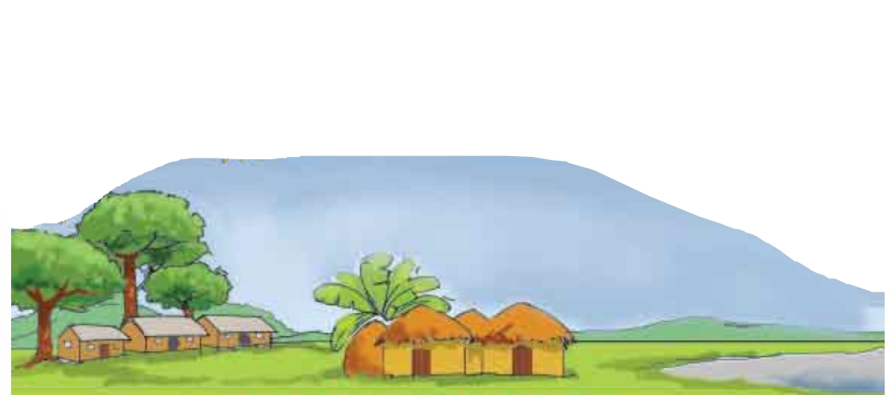
দিনের বিভিন্ন সময়ে সূর্যের অবস্থান
ZvcgvÎvi cwieZ©b
পূর্ব
পশ্চিম
তাপমাত্রার পরিবর্তন

Slide 14
দিনের বিভিন্ন সময়ে সূর্যের অবস্থান
তাপমাত্রার পরিবর্তন

Slide 15
ঠান্ডা বায়ু নিচে নামছে
ভূ-পৃষ্ঠ সংলগ্ন বায়ু উত্তপ্ত হয়ে উপরে উঠছে
ভূ-পৃষ্ঠ তাপ ছাড়ছে

Slide 16
বায়ু প্রবাহের সৃষ্টি

Slide 17
প্রশ্নোত্তর ও আলোচনা

Slide 18
তাপমাত্রার পরিবর্তন :
সূর্য উঠলে বায়ু ধীরে ধীরে গরম হয় এবং তাপমাত্রা বাড়তে থাকে। আবার বিকেলে সূর্য যখন অস্ত যায় তখন বায়ু ধীরে ধীরে ঠান্ডা হয় এবং তাপমাত্রা কমতে থাকে। এটিই তাপমাত্রার দৈনিক পরিবর্তন। বায়ুর এই তাপমাত্রার পরিবর্তন আকাশে সূর্যের অবস্থানের ভিত্তিতে হয়।

Slide 19
বায়ু প্রবাহ আবহাওয়ার পরিবর্তন ঘটায়। যেমন- কোনো এলাকার মেঘ বাতাসের মাধ্যমে এক অঞ্চল থেকে অন্য অঞ্চলে প্রবাহিত হয়। আবার বাতাসই মেঘ সরিয়ে আকাশ পরিষ্কার করে। যখন ভূ-পৃষ্ঠের কোন অঞ্চল অন্য অঞ্চল থেকে বেশি গরম হয় তখন সেখানে বায়ু প্রবাহের সৃষ্টি হয়। তাপমাত্রার এই পার্থক্যের ফলে বায়ু প্রবাহিত হয়। মাঝে বায়ু প্রবাহ অনেক শক্তিশালী ঝড় বা সাইক্লোন সৃষ্টি করে।
বায়ু প্রবাহ:

Slide 20
নিচের প্রশ্নগুলোর উত্তর লেখ :
বায়ুর তাপমাত্রার পরিবর্তন কেন হয় ?
বায়ু প্রবাহের কারণ কী ?

Slide 21
তোমরা তোমাদের বিজ্ঞান বইয়ের 71 পৃষ্ঠা ( ইতিমধ্যে আমরা আবহাওয়ার উপাদান সম্পর্কে জেনেছি ................................ বা সাইক্লোন সৃষ্টি করে।) ভালো করে পড়।

Slide 23
আজকের পাঠের সার সংক্ষেপ
বায়ুর তাপমাত্রার পরিবর্তন আকাশে সূর্যের অবস্থানের উপর ভিত্তিতে হয়। এবং ভূপৃষ্ঠের কোনো অঞ্চল অন্য অঞ্চল থেকে বেশি গরম হয় তখন তাপমাত্রার পার্থক্য হয়। তাপমাত্রার এই পার্থক্যের ফলে বায়ু প্রবাহের সৃষ্টি হয়।

Slide 24
বাড়ির কাজ :
১) আবহাওয়ার কোন উপাদানটি ঘন ঘন পরিবর্তন হয় ?
২) আকাশে সূর্যের অবস্থানের সাথে তাপমাত্রা পরিবর্তনের সম্পর্ক কী ?

Slide 25

ab¨ev`

